Slide 1
chapter4
Control Structures

Slide 2
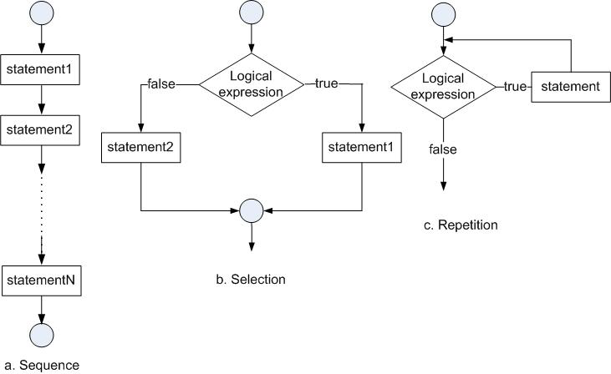
A computer can process program statements in one of four ways:
يقوم الحاسوب بمعالجة البيانات بإحدى الطرق الأربع التالية:
1- Sequentially:
Executes the statements in order until it comes to the end.
تتابعيا: أي ينفذ العبارات بالترتيب وحدة تلو الأخرى
􀂃 􀂃
1 public class ASimpleJavaProgram
2 {
3 public static void main (String[] args) {
4 System. out. println (" My first Java Program ");
5 System. out. println (" The sum of 2 and 3 = " + 5);
6 System. out. println (" 7 + 8 = " + ( 7 + 8 ));
7 }//main
8 }//class

Slide 3
2-By making method calls. عن طريق استدعاء methods
public class Ch3Ex2 {
public static void main(String[] args)
{ System.out.println("Average(4,6)= "+ MyAverage(4,6)); }//main
static double MyAverage (int a, int b)
{ double average ;
return average= (a + b)/2.0} // MyAverage
}//class

Slide 4
3-By making a selection: عن طريق الاختيار the program executes particular statements depending on one or more conditions. يقوم البرنامج بتنفيذ عبارات معينة حسب الشروط المحددة
if (temperature >= 30)
System.out.println("Good day for swimming.");
else
System.out.println("Good day for golfing.");}

Slide 5
4- By repetition: بالتكرار In repetition, the program repeats particular statements a certain number of times depending on one or more conditions يقوم البرنامج بتنفيذ التعليمات عدة مرات اعتمادا على شروط معينة
i=0;
While(i<3)
{
System.out.println(i);
i=i+1;;
}

Slide 6
Conditional Expressions تعابير مشروطة
Example: if (score >= 90) → grade = ‘A'
(score >= 90):logical (Boolean) expression
تعبير منطقي
(>=): Relational operator
رمز العلاقة
What are values of logical expression? True or False
نتائج التعبير المنطقي إما True or False
When is it true? When Score>=90
When is it false? When score <90

Slide 7
relational operators رموز العلاقة
Operator | Meaning
== | equal to
!= | not equal to
> | greater than
>= | greater than or equal to
< | less than
<= | less than or equal to

Slide 8
Expression | Meaning | Value
8 < 15 | 8 is less than 15 8 أصغر من 15 | true
6 != 6 | 6 is not equal to 6 6 لاتساوي 6 | false
2.5 > 5.8 | 2.5 is greater than 5.8 2.5 أكبر من 5.8 | false
5.9 <= 7.5 | 5.9 is less than or equal to 7.5 5.9 أصغر من أو تساوي 7.5 | true

Slide 9
Example
public class Ch4Ex1 {
public static void main (String[] args) {
int value1 = 1;
int value2 = 2;
System.out.println(value1 == value2);
System.out.println(value1 != value2);
System.out.println(value1 > value2);
System.out.println(value1 < value2);
System.out.println(value1 <= value2);
}//main
}//class
Run
false
true
false
true
true

Slide 10
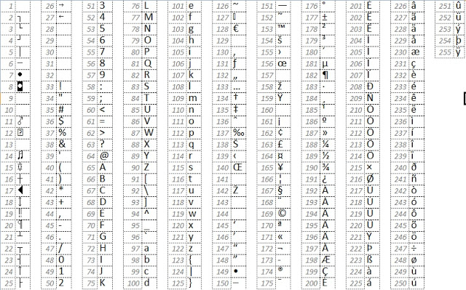
Comparing Characters مقارنة الأحرف والرموز
Characters are compared using the Unicode collating sequence.
تتم المقارنة بين الأحرف والرموز باستخدام الرقم التسلسلي
‘T' > ‘R ‘?
(84>82)=true
'+' < '*‘
(43<42)=false
'6' <= '>’
(54<=62)=true
6 > ‘8'
(6> 56)=false

Slide 11
Comparing Strings مقارنة المقاطع النصية
Strings are compared character by character, starting with the first character and using the Unicode collating sequence.
تتم المقارنة بمقارنة حرف بحرف في المقطعين ابتداء من الحرف الأول وباستخدام الرقم التسلسلي
The character-by-character comparison continues until one of the following conditions is met:
تتوقف المقارنة إذا:
1. a mismatch is found
تم العثور على اختلاف في الأحرف
2. the last characters have been compared
and are equal
أو وصلنا للحرف الأخير وكانت كل الأحرف متشابهة

Slide 12
“Air” ,“Big”
‘A’=65, ‘B’=66 → A<B
Stop: The string "Air" < "Big“
“hello” , “Hello”
‘h’=104, ‘H’=72→h>H
Stop: The string “hello“> “Hello”

Slide 13
Class String method (compareTo):
The class String provides the method (compareTo), to compare objects of the class String:
لمقارنة المقاطع النصية نستخدم (Compare to)
How is it written? كيف تكتب المقارنة؟
str1.compareTo(str2)
What are the expected values? ما هي النتائج المتوقعة؟
0 صفر
Negative numberعدد سالب
Positive numberعدد موجب

Slide 14
If str1=str2 → result =0:
إذا كان المقطعين متشابهين فالنتيجة صفر
Example: Hi , Hi ---→’H’-’H’=0 → ‘i’-’i’ =0
If str1< str2→ result negative number
إذا كان المقطع الأول أصغر من الثاني فالنتيجة عدد سالب
Example: Hi , hi ---→ ‘H’-’h’= 72-104 = -32
If str1> str2→ result positive number
إذا كان المقطع الأول أكبر من الثاني فالنتيجة عدد موجب
Example: hi , Hi---→ ’h’-’H’= 104-72= 32

Slide 15
Example: Suppose
str1 = "Hello" , str2 ="Hi" , str3 ="Air”, str4 = "Bill" , str5 = "Bigger" ;
str1.compareTo(str2)
Compare “Hello” and “Hi”
‘H’-’H’=0, ‘e’-’I’=-4 → result= -4
str1.compareTo("Hen")= -2
str4.compareTo(str3)
Compare “Bill” and “Air”
‘B’-’A’=1 → result=1

Slide 16
str2.compareTo("Hi")=0
str4.compareTo("Billy")
When we Compare Bill and Billy, Will Get 0
But Bill is one letter less than Billy→ result=-1
عند المقارنة سنحصل على صفر ولكن المقطع الاول أقل بحرف واحد من الثاني لذا نحصل على -1
str5.compareTo("Big")
When we Compare Bigger and Big, Will Get all 0 , but Bigger is 3 letter more than Big→ result=3
عند المقارنة سنحصل على صفر ولكن المقطع الاول أكثر ب3 أحرف من الثاني لذا نحصل على 3

Slide 17
public class Ch4Ex2 {
public static void main(String[] args) {
String str1 = "Hello";
String str2 = "Hi";
String str3 = "Air";
String str4 = "Bill";
String str5 = "Bigger";
System.out.println("str1.compareTo str2 evaluates to “ + str1.compareTo(str2));
System.out.println("str1.compareTo Hen evaluates to “+str1.compareTo("Hen"));
System.out.println("str4.compareTo str3 evaluates to "+ str4.compareTo(str3));
System.out.println("str1.compareTo hello evaluates to str1.compareTo("hello"));
System.out.println("str2.compareTo Hi evaluates to "+ str2.compareTo("Hi"));
System.out.println("str4.compareTo Billy evaluates to”+str4.compareTo("Billy"));
System.out.println("str5.compareTo Big evaluates to "+ str5.compareTo("Big"));
} //main
} //class

Slide 18
Run
str1.compareTo str2 evaluates to -4
str1.compareTo Hen evaluates to -2
str4.compareTo str3 evaluates to 1
str1.compareTo hello evaluates to -32
str2.compareTo Hi evaluates to 0
str4.compareTo Billy evaluates to -1
str5.compareTo Big evaluates to 3

Slide 19
Logical Operators and Logical Expressions
logical not (!)
!true is false
!false is true
!(6 <= 7)
6 <= 7 is true,
!(true) is false.
!(25>26)
25>26 is false
!(false) is true

Slide 20
logical and (&&)
true && true = true
true && false = false
false && true =false
false && false = false
(14 >= 5) && (‘A’ < ‘B’)
( 1 4 >= 5 ) is true, ( ' A ' < 'B') is true,
true && true is true
(24 >= 35) && (‘A’ < ‘B’) false
(24 >= 35) is false, ('A' < ‘B’) is true,
false && true is false

Slide 21
logical or (||)
true || true = true
true || false = true
false || true = true
false || false = false
(10 >= 7) || ('A' < 'B')
(10 >= 7) is true, ('A' < 'B') true,
true|| true is true
(14 >= 5) || ('A' > 'B')
(14 >= 5) is true, ('A' > 'B') false,
true|| false is true
('A' <= 'a') || (7 != 7)
('A' <= 'a') is true, (7 != 7) is false,
true|| false is true

